Slide 1
Velkommen til skolegudstjeneste
Påsken 2010

Slide 2
Hosianna, Davids sønn! Velsignet være han!
Velsignet Davids sønn som kommer, i Herrens navn! Hosianna i det høye, hosianna, Davids sønn! Velsignet, velsignet, velsignet være han! Velsignet Davids sønn som kommer, i Herrens navn!

Slide 4
Deg være ære, Herre over dødens makt! Evig skal døden være Kristus underlagt. Lyset fyller haven, se, en engel kom, åpnet den stengte graven, Jesu grav er tom!

Slide 5
Deg være ære, Herre over dødens makt!
Evig skal døden være Kristus underlagt.

Slide 6
Se, Herren lever! Salig morgenstund! Mørkets makter bever. Trygg er troens grunn. Jubelropet runger: Frelseren er her!
Pris ham, alle tunger, Kristus Herre er!

Slide 7
Deg være ære, Herre over dødens makt!
Evig skal døden være Kristus underlagt.

Slide 8
Frykt ikke mere! Evig er han med. Troens øye ser det: Han gir liv og fred. Kristi navn er ære, seier er hans vei, evig skal han regjere, aldri frykter jeg.

Slide 9
Deg være ære, Herre over dødens makt!
Evig skal døden være Kristus underlagt.

Slide 11
(I) Dine hender er fulle av blomster. Hvem var det du tenkte å gi dem til?
(II) Mine blomster var plukket til Jesus. Graven fant jeg tom. Han var ikke der.
(I/II) Halleluja, halleluja, halleluja, halleluja.

Slide 12
(I) Dine lepper er fulle av sanger. Hvorfor denne glede, hvor kom den fra?
(II) Fra den grav der hans legeme hvilte - han stod opp, og verden ble fylt med sang.
(I/II) Halleluja, halleluja, halleluja, halleluja.

Slide 13
(I) Dine øyne er fulle av glede. Si, hva har de sett for å få slik glans?
(II) De har sett Herren Jesus! Han lever! Han gir livet mening og lys hver dag.
(I/II) Halleluja, halleluja, halleluja, halleluja.

Slide 14
(I/II) Nei, det trengs ingen blomster til graven! Jesus, du stod opp og du bor blant oss!
Våre øyne er til for å se deg. Hendene er til for å tjene deg.
Halleluja, halleluja, halleluja, halleluja.

Slide 16
De trodde at Jesus var borte.
De trodde at Jesus var død.
Da kom han på stranden en morgen som lyste rød.

Slide 17
Han stod midt iblant dem som alltid.
Et bål lyste opp med sin glød.
Han lot dem få fisker i garnet og gav dem brød.

Slide 18
Tro ikke at Jesus er borte!
Tro ikke at Jesus er død!
Han lever og gir oss å spise av livets brød.

Slide 20
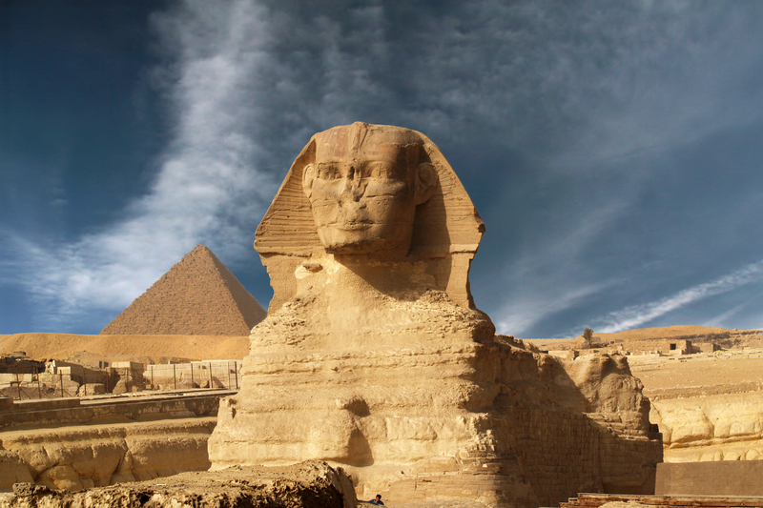

Slide 21
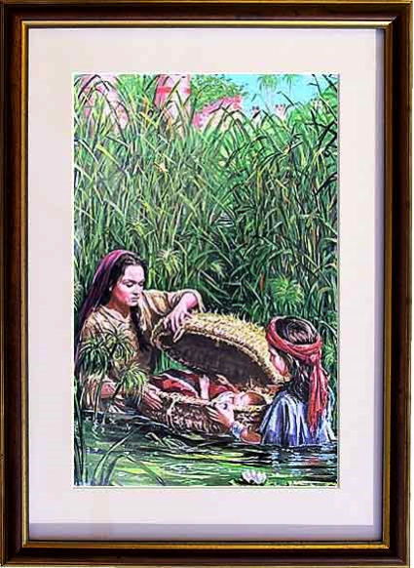

Slide 22
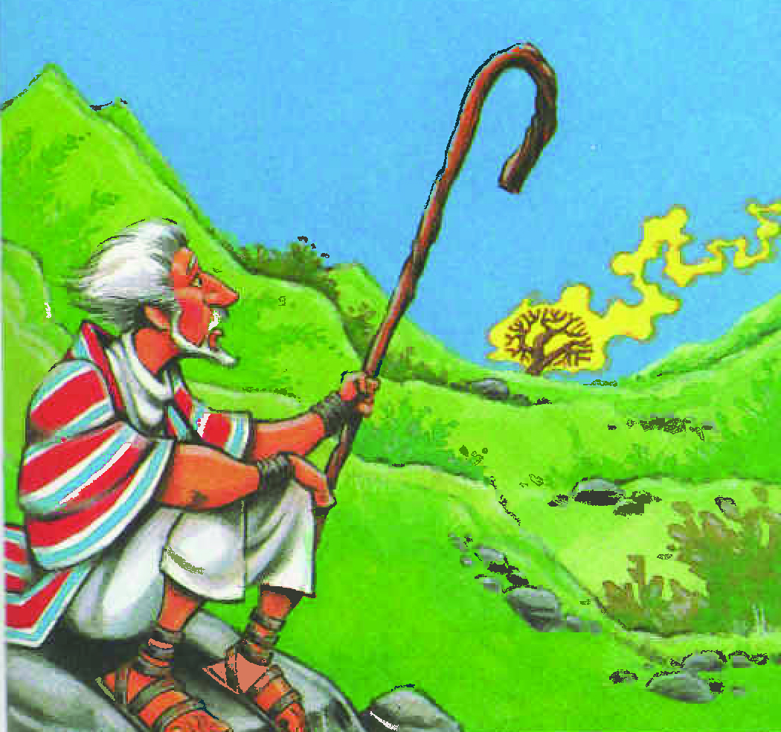

Slide 23
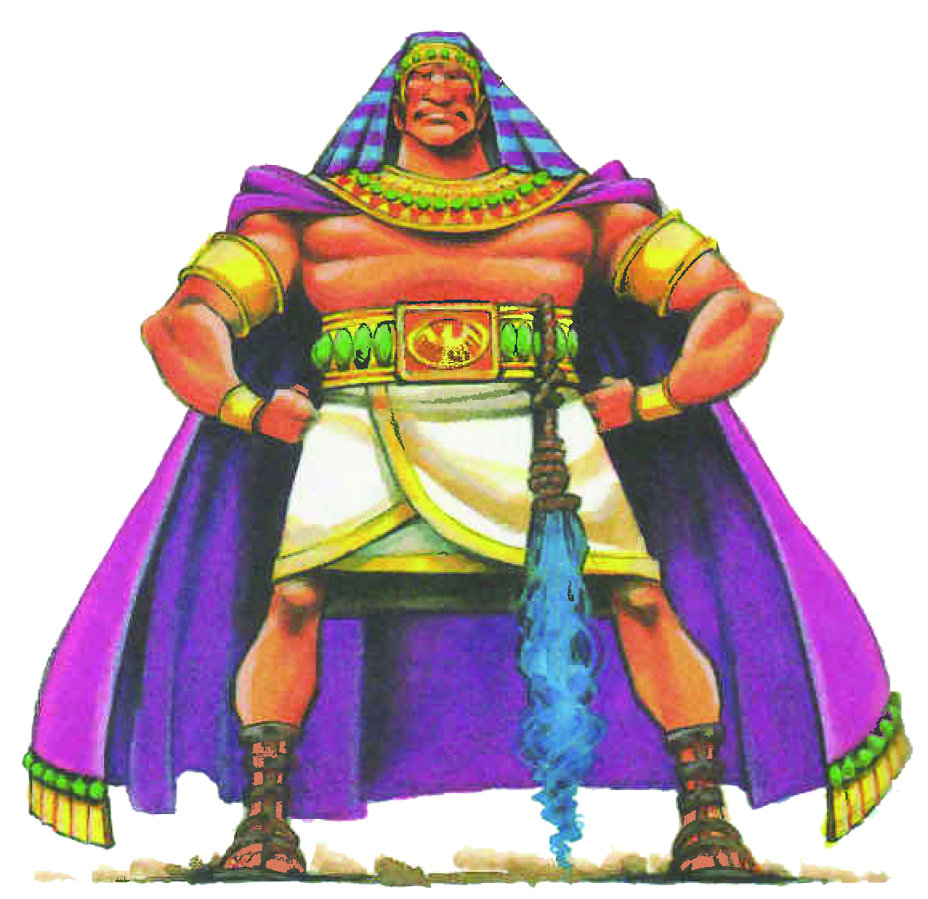

Slide 24
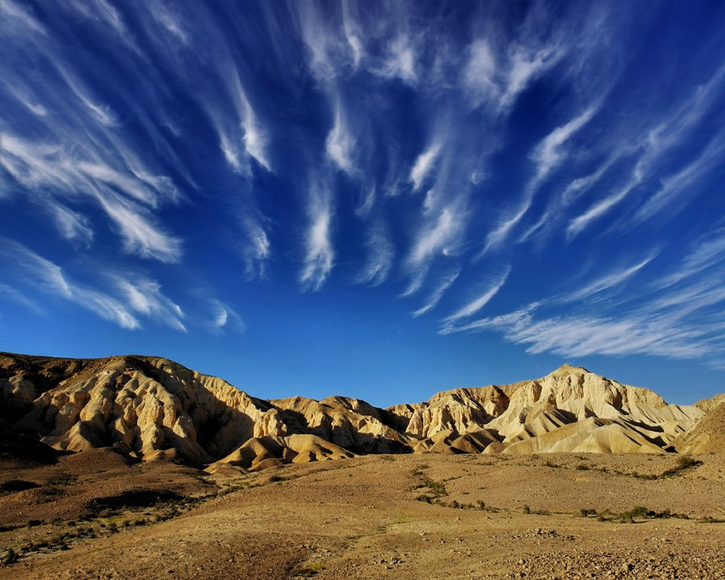

Slide 25
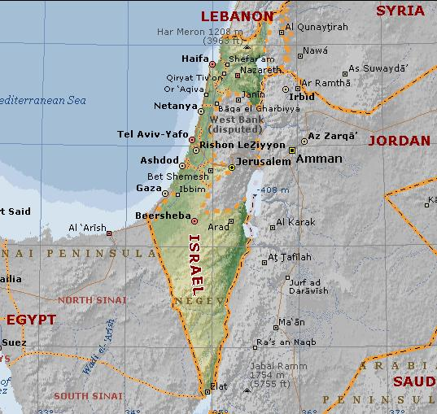

Slide 26
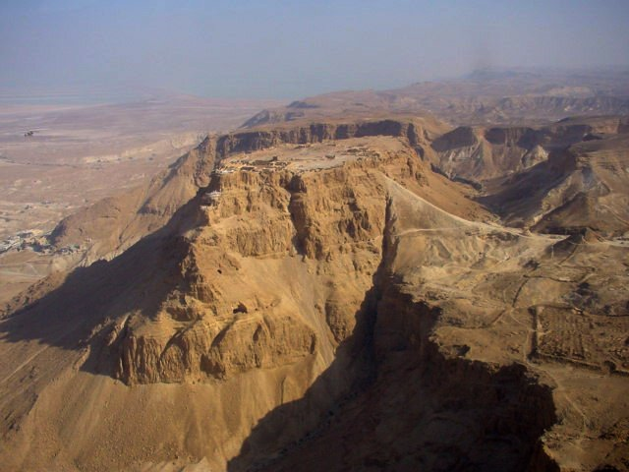

Slide 27
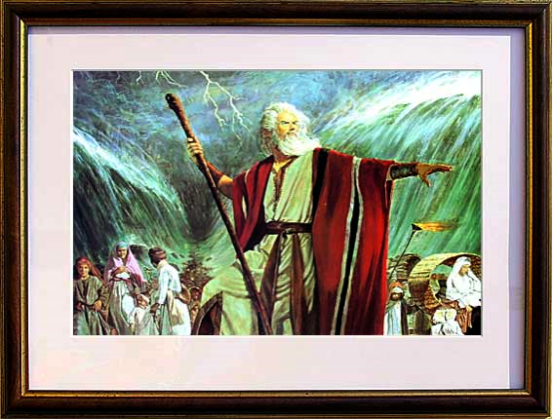

Slide 28
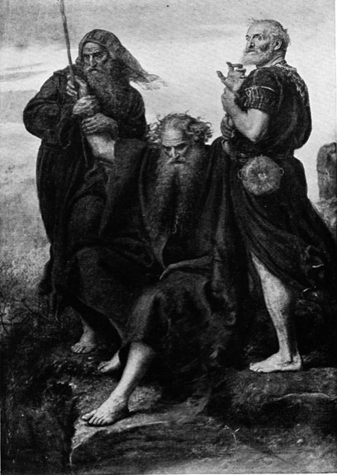

Slide 29
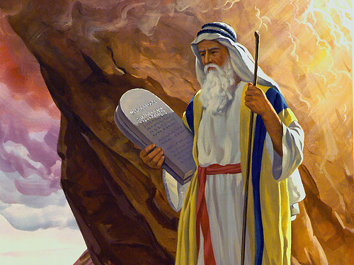

Slide 30
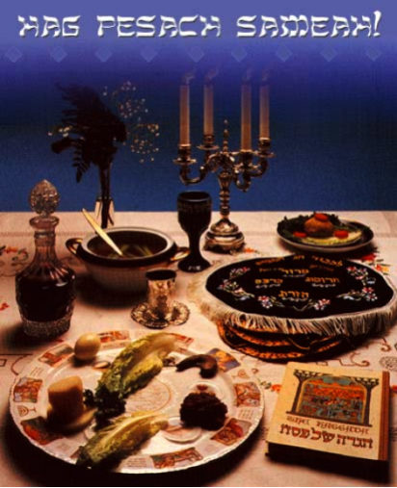

Slide 31
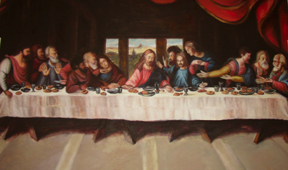

Slide 32
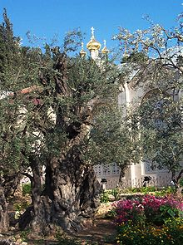

Slide 33
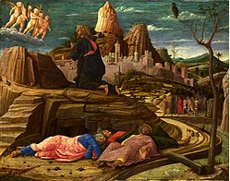

Slide 34
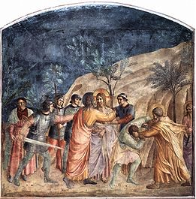

Slide 35
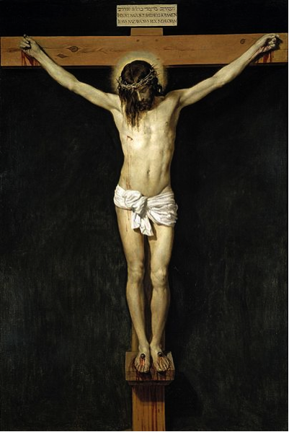

Slide 37
Måne og sol, skyer og vind og blomster og barn, skapte vår Gud.
Himmel og jord, allting er hans, Herren vår Gud vil vi takke.

Slide 38
Herre vi takker deg, Herre vi priser deg,
Herre, vi synger ditt hellige navn.

Slide 39
Jesus, Guds sønn, død på et kors. For alle, for oss, lever i dag.
Ja Han er her, ja Han er her. Herren vår Gud vil vi takke.

Slide 40
Herre vi takker deg, Herre vi priser deg,
Herre, vi synger ditt hellige navn.

Slide 41
Ånden, vår trøst, levende varm, og hellig og sterk, taler om Gud.
Bærer oss frem dag etter dag. Herren vår gud vil vi takke.

Slide 42
Herre vi takker deg, Herre vi priser deg,
Herre, vi synger ditt hellige navn.

Slide 44
Jeg folder mine hender små i takk og bønn til deg
La alle barn i verden få det like godt som jeg

Slide 45
Vern alle med din sterke hånd mot fattigdom og død
Og hjelp små barn i alle land så ingen lider nød

Slide 46
La ingen krig og sult og sott få gjøre oss fortred
La alle leve trygt og godt i frihet og i fred

Slide 48
Påskemorgen slukker sorgen, slukker sorgen til evig tid;
den har oss givet lyset og livet, lyset og livet i dagning blid.
Påskemorgen slukker sorgen, slukker sorgen til evig tid.

Slide 49
Redningsmannen er oppstanden, er oppstanden i morgengry!
Helvede greder, himlen seg gleder, himlen seg gleder med lovsang ny.
Redningsmannen er oppstanden, er oppstanden i morgengry!

Slide 51
Vi ønsker dere alle en
riktig god påskehøytid!
Redigering: Pål Svendsen

